Slide 1

Être visible sur internet ?
L’identité numérique du chercheur en question(s)
A. Bouchard, 2016
Notes:
Question préalable : qui n’a jamais cherché un collègue ou son propre nom sur Google ?
Deux constats :
parfois des informations insuffisantes (absence de coordonnées, pas de liste de publications, informations pas mises à jour…)
parfois des informations peu professionnelles (compte Facebook, photos de vacances…)
Mais à une époque où… [suite → dia 2 à 4]

Slide 2
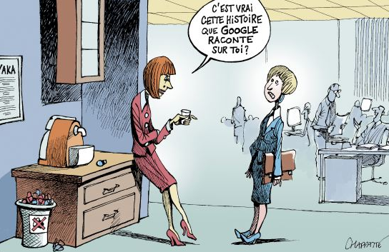
Google ?
Notes:
Réf. : Chappatte. La médisance sur internet. L’actualité en dessin. 17/11/2007. [en ligne]. Disponible sur : http://globecartoon.com/dessin/. © Globe Cartoon.
A l’heure où tout le monde (et notamment futurs collègues, financeurs ou encore recruteurs) utilise Google et autres moteurs de recherche, quelle est l’image renvoyée ? Celle que les moteurs de recherche imposent ?

Slide 3
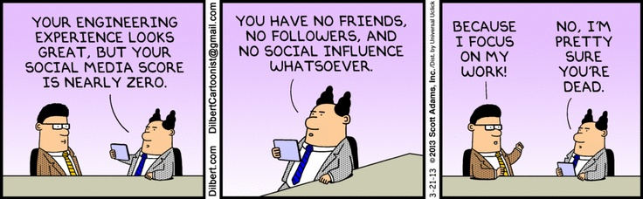
réseaux sociaux ?
Notes:
Réf. : Scott Adams. Dilbert. Dilbert.com. 21/03/2013. [en ligne]. Disponible sur : http://dilbert.com/strip/2013-03-21. © Scott Adams.
A l’heure où + 70 % des chercheurs français sont sur au moins un réseau social (et 42 % sur un réseau social académique), ne peut-on exister et être visible sur internet que via les réseaux sociaux ?

Slide 4
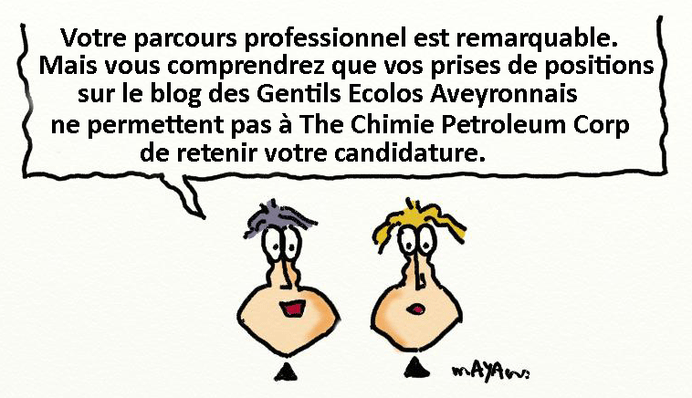
expression personnelle ?
Notes:
Réf. : Franck Mayans. Identité numérique. Le Blog du modérateur. 18/02/2012. [en ligne]. Disponible sur : http://www.blogdumoderateur.com/dessin-identite-numerique-et-recrutement/. © Franck Mayans.
Et enfin, à l’heure où les internautes s’expriment de plus en plus sur les médias sociaux, peut concilier identité professionnelle et identité personnelle ?

Slide 5
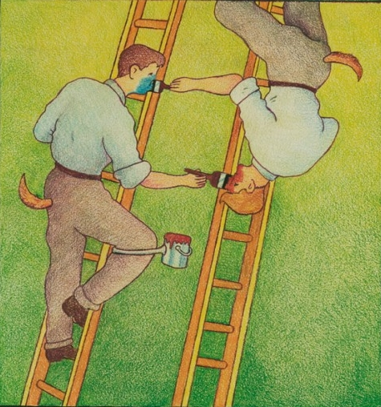
Notes:
Réf. : Glen Baxter. Do It Yourself - Practical Lunacy. 1998-2008. Munich : Galerie Daniel Blau. [en ligne]. Disponible sur : http://www.danielblau.com/exhibitions/2011/519/attachment/105/. © Glen Baxter
But de l’intervention :
comprendre ce qu’est l’identité numérique et ses composantes
connaître/revoir les outils pouvant constituer une identité numérique professionnelle
mais surtout points d’attention, stratégies et repères pour se créer une identité numérique en fonction de ses moyens et de ses buts
Ce qu’il faut surtout retenir, c’est que l’identité numérique est une construction et que le chercheur peut être acteur de son identité numérique pour être plus et mieux visible sur internet et dépasser ainsi le CV et les publications papier
- ce qu’il est (données personnelles)
- ce qu’il créé (publications)
Dans le cas du jeune chercheur, notamment :
visibilité du chercheur
visibilité de son activité
insertion professionnelle
Plan
Identité(s) numérique(s)
Quels outils pour quels usages
Stratégies
Points d’attention et astuces
Pour quels résultats

Slide 6
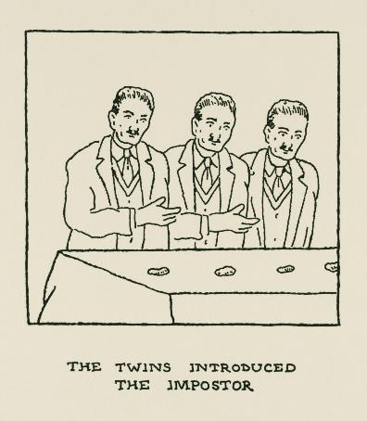

IDENTITÉ(S) NUMÉRIQUE(S)
Notes:
Réf. : Glen Baxter. The Twins Introduced the Imposter. 1978. Londres : Tate. [en ligne]. Disponible sur : http://www.tate.org.uk/art/artworks/baxter-the-twins-introduced-the-imposter-p07607. © Glen Baxter.

Slide 7
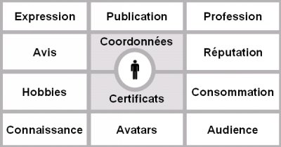
Identité numérique
Notes:
Réf. : Fred Cavazza. Identité numérique. 22/10/2006. [en ligne]. Disponible sur : http://www.fredcavazza.net/2006/10/22/qu-est-ce-que-l-identite-numerique/.
Identité numérique :
notion plus large de l’identité civile
notion multiple et complexe, évoluant avec la technologie
ensemble des données ou des traces associées à des activités en ligne par la personne elle-même ou par des tiers (cf. O. Ertzscheid, Identité…, 2011)
traces « profilaires » : ce que je dis de moi = qui je suis : caractéristiques propres
données personnelles : mail, profil, identifiants de chercheurs, données bancaires
données du compte : pseudonyme, avatar, identifiants de connexion
traces « navigationnelles » : où je vais, qui je lis, où je commente = ce que je fais
traces « inscriptibles » : ce que j’exprime, publie, édite = ce que je pense
contenu : articles, commentaires, mur de réseaux sociaux…
traces de tiers : ce que l’on dit de moi (cf. e-reputation)
+ traces techniques/algorithmiques
→ composée de deux niveaux :
identité active : ce que je dis, ce à quoi je participe (traces volontaires)
identité passive : ce que d’autres produisent (traces involontaires ou héritées)
→ peut être multiple :
personnelle
professionnelle
scientifique

Slide 8
Notes:
Réf. : Chappatte. La médisance sur internet. L’actualité en dessin. 17/11/2007. [en ligne]. Disponible sur : http://globecartoon.com/dessin/. © Globe Cartoon.
Problème : développement des moteurs de recherche qui mettent à jour ces différentes « traces » et les rendent accessibles à tout un chacun – cf. le « portrait Google » réalisé pour le magazine Le Tigre (R. Meltz, 28/04/2009, http://www.le-tigre.net/Marc-L-Genese-d-un-buzz-mediatique.html)

Slide 9
Identité numérique professionnelle
Notes:
Réf. : Scott Adams. Dilbert. Dilbert.com. 21/03/2013. [en ligne]. Disponible sur : http://dilbert.com/strip/2013-03-21. © Scott Adams.
Identité numérique professionnelle :
- à une époque où tout le monde utilise Google, et où la science devient de plus en plus concurrentielle, il ne suffit plus de (bien) travailler mais de le montrer
→ question centrale de la visibilité du chercheur :
qu’il le veuille ou non, il y a déjà des traces professionnelles qui existent sur internet : page de laboratoire, liste de participants à un colloque, site theses.fr ou bases de données bibliographiques…
le chercheur doit pouvoir être trouvé, et présenter des informations à jour (coordonnées, CV, travaux de recherche en cours…), notamment pour de futurs collègues (recrutement pour un poste académique ou dans le privé, projet de collaborations)
il peut vouloir également lutter contre des cas d’homonymies ou voir descendre certains résultats dans la liste des résultats des moteurs de recherche (cf. « The best place to hide a dead body is page 2 of Google search results »)

Slide 10
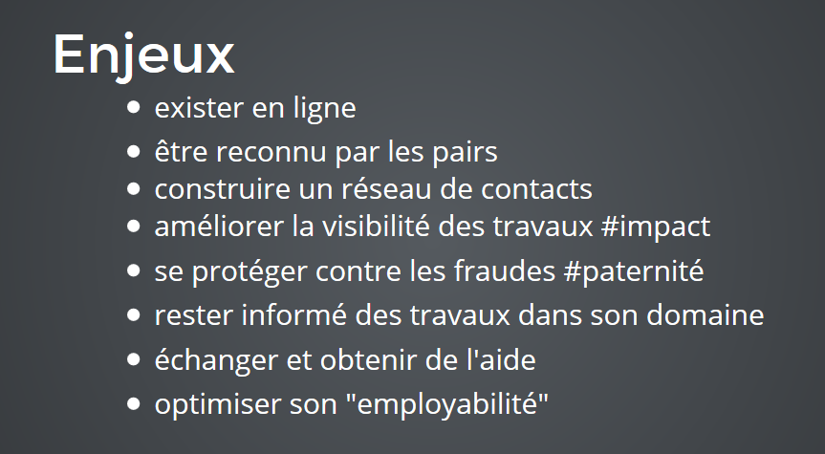
Notes:
Réf. : Nicolas Alarcon et Gwenaelle Marchais. Identité numérique du jeune chercheur. Présentation. 2015. [en ligne]. Disponible sur : http://slides.com/bureunion/identite-numerique-du-jeune-chercheur#/.

Slide 11
E-réputation
Notes:
Réf. : Franck Mayans. Identité numérique. Le Blog du modérateur. 18/02/2012. [en ligne]. Disponible sur : http://www.blogdumoderateur.com/dessin-identite-numerique-et-recrutement/. © Franck Mayans.
Réputation : ce qui est perçu par les autres
E-réputation : s’appuie sur des traces observables de l’identité numérique
→ est donc subjective et dépend de l’observateur et des critères d’évaluation/opinions
est donc fonction des buts du chercheur (public visé notamment)
Enjeux variables selon la position académique (jeune doctorant, chercheur déjà en poste…)
→ personal branding : - se considérer comme une marque (marketing, concurrence, statistiques…)
- mettre en valeur ce que l’on souhaite mettre en valeur (prise en main de son identité numérique)

Slide 12
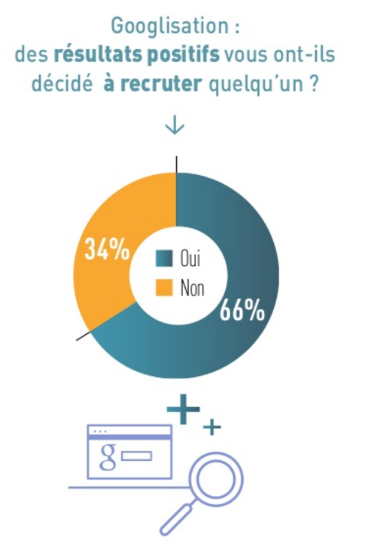
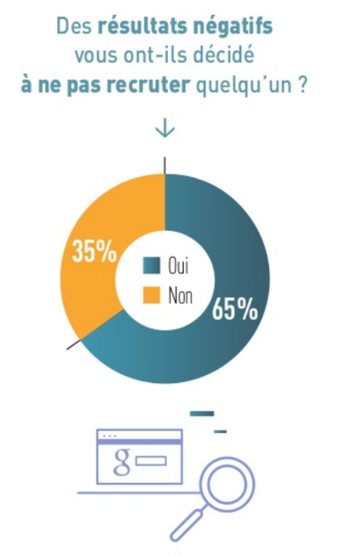
étude RégionsJob, 2015
Notes:
Réf. : RégionsJob, 2015, http://www.blogdumoderateur.com/enquete-recrutement-reseaux-sociaux/
35 % des employeurs sont moins disposés à rencontrer en entretien des candidats qu’ils n’ont pas trouvé en ligne (https://prezi.com/rhsbghv1ytkw/cultivating-an-online-profile/#)

Slide 13
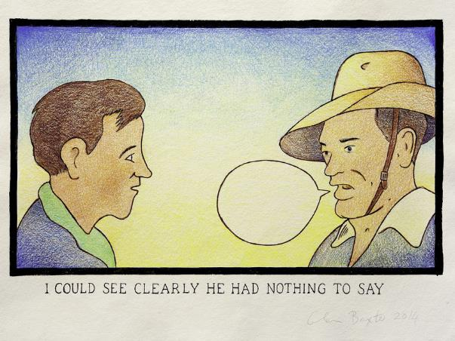
QUELS OUTILS POUR QUELS USAGES ?

Slide 14
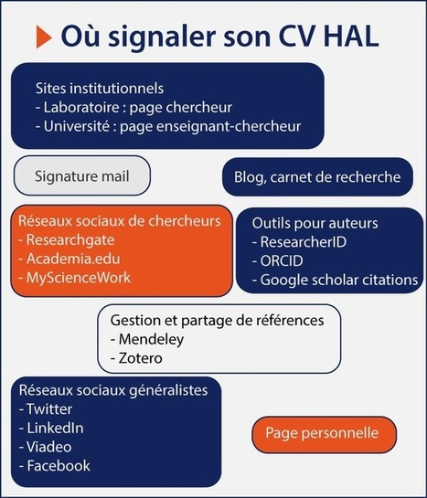
Lien
Notes:
Réf. : CCSD. « Votre CV dans HAL ». Le blog du CCSD. 28/04/2015. [en ligne]. Disponible sur : http://blog.ccsd.cnrs.fr/2015/04/votre-cv-dans-hal/.
Constat : multiplication de lieux où se présenter (CV, publications, activités)

Slide 15
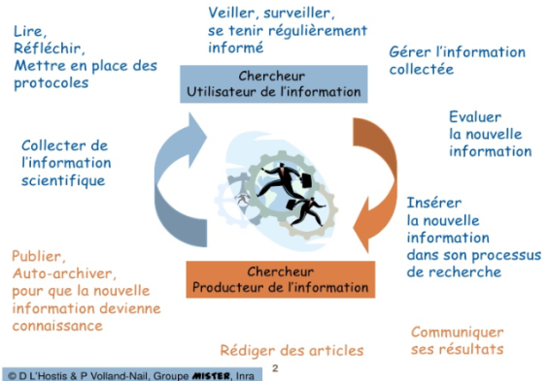
D. L’Hostis et P. Volland-Nail, In P. Aventurier et al.
Notes:
Réf. : http://fr.slideshare.net/paventurier/adbs-2011publier-et-valoriser-ses-travaux-de-recherche-revuvdef
- inscription dans le cycle du travail du chercheur (recherche > publication > évaluation > recherche)
- média sociaux mais pas que !
définir les outils et leurs usages
3 grandes catégories :
outils de profil
outils de production et de diffusion de l’information : wikis, blogs, microblogging, plateformes de contenus
outils sociaux et de partage : réseaux sociaux, communautés de partage
mais séparation artificielle dans la mesure où ces outils peuvent être hybrides (plateforme de dépôts de documents pour un réseau social…)

Slide 16




Outils de profils
Notes:
? : service de CV en ligne : présentation officielle
☺ : possibilité de mettre du multimédia…
☹ : dans le cas des pages institutionnelles : problème si changement d’affectation (ex. cas du doctorant après sa thèse)

Slide 17




Outils auteur
Notes:
? : services permettant de lister les publications, avec éventuellement présence de métries
☹ : pas nécessairement exhaustifs : peuvent être liés à un éditeur ou une base de données particulière

Slide 18






Outils de production
Notes:
? : services de production d’éléments, d’hypothèses…. de recherche (blogs, wikis)

Slide 19







Outils de dépôts
Notes:
? : services de dépôt d’éléments de recherche : articles, vidéos, images, données…

Slide 20




Outils de discussion

Slide 21





Outils de partage
Notes:
? : services de diffusion et de partages d’éléments de la recherche : références bibliographiques, articles, vidéos, images, données…

Slide 22




Outils sociaux
Notes:
? services permettant de créer une page personnelle et de réseauter avec d’autres membres du réseau, avec éventuellement des services supplémentaires (ex. : forums/questions-réponses, dépôt de publications…)
réseaux sociaux généralistes
réseaux sociaux professionnels (surtout présentation de CV)
réseaux sociaux académiques (orientés sur les publications)
: bonne indexation par les moteurs de recherche
☹ : pas/peu personnalisables (structures et champs, contenu…)
☹ : souvent utilisés comme vitrine (CV, liste des publications…), et peu utilisés pour leurs fonctionnalités sociales (réseautage, questions-réponses)

Slide 23




Outils métriques
Notes:
? services agrégeant des métries de différents autres services en ligne (nombre de vues, nombre de téléchargement) et établissant éventuellement un classement (score d’influence)

Slide 24

Encore ?
Notes:
? page ou site personnel (via un outil pour créer des sites internet, des blogs ou des wikis)
☺ : indépendant des affectations institutionnelles, et des évolutions des services internet

Slide 25
?
Notes:
outils pas nécessairement institutionnels et gratuits
Déjà des questions à se poser en fonction des particularités des différents services – avec éventuelles questions éthiques et politiques :
outils institutionnels ou outils privés ?
outils académiques ou outils grand public ?
outils gratuits ou outils payants ?
outils individuels ou collectifs/collaboratifs ?

Slide 26
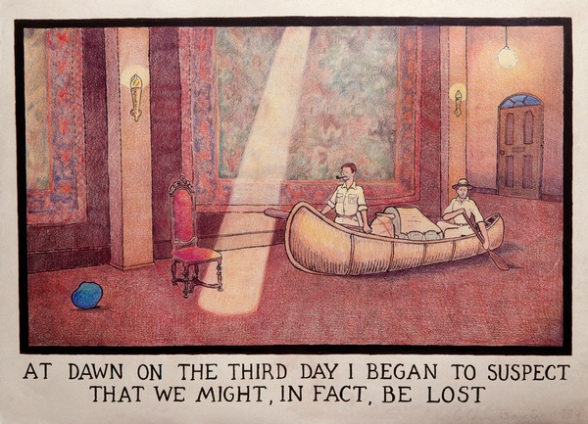
STRATÉGIES
Notes:
Division suivante inspirée de Julien Pierre. Identité numérique du chercheur. Panorama des outils et des pratiques. Form@doct, Rennes. Présentation, 16 f. 31/01/2014. [en ligne]. Disponible sur : http://fr.slideshare.net/idnum/rennes-identit-numrique-du-chercheur et L’identité numérique du chercheur. Problématique, enjeux et outils. URFIST de Rennes. Présentation, 34 f. 21/02/2014. [en ligne]. Disponible sur : http://fr.slideshare.net/idnum/lidentit-numrique-du-chercheur-problmatique-enjeux-et-outils et.

Slide 27
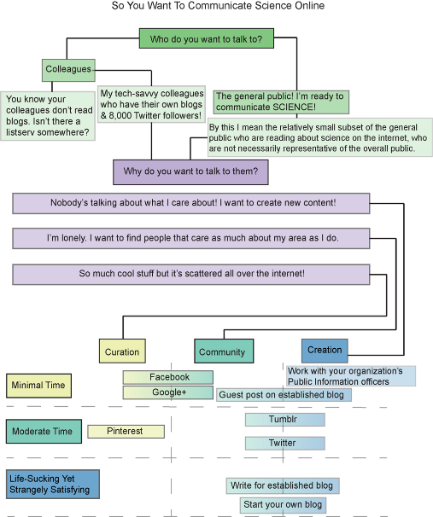
Notes:
Réf. : Holly M. Bik et Miriam C. Goldstein. « An introduction to social media for scientists ». PLoSBiol. 11(4). 23/04/2013. [en ligne]. Disponible sur : http://www.plosbiology.org/article/info%3Adoi%2F10.1371%2Fjournal.pbio.1001535.
présence en ligne (et donc définition de l’identité numérique active) est liée à des besoins et des buts individuels ; varie donc en fonction du public visé, des motivations, du type d’information publiée, des moyens…
état des lieux et définition de la stratégie sont un préalable indispensable afin de faire les bons choix
Globalement :
- pour le doctorant : se présenter comme chercheur (CV, expertise) ?
- pour le chercheur confirmé et le chercheur en recherche de poste dans le domaine de la recherche : mise en valeur des publications et des compétences ?
-pour les enseignants-chercheurs et les docteurs recherchant des postes dans l’enseignant supérieur : mise en valeur de l’ensemble de l’activité ?

Slide 28
?
Personne
Données
Outils
Publics
Notes:
CONTEXTE, CONTEXTE, CONTEXTE (cf. https://prezi.com/rhsbghv1ytkw/cultivating-an-online-profile/#)
Méthode CQQCOQP (ou 5W 2H en anglais) : qui, quoi, quand, où, comment, pourquoi, combien
4 niveaux :
A minima
Partage
Auteur
Etoilement

Slide 29

Je veux m’affirmer comme professionnel de la recherche ; c’est moi comme chercheur que je veux mettre en valeur. Bref, je veux surtout mettre en ligne un CV amélioré
(ex. de contenu : profil, liste des publications, formulaire de contact…)

Slide 30

niveau 1
A MINIMA
Notes:
→ I. profil a minima
but
se réapproprier la page institutionnelle (CV enrichi)
quoi
profil (statut, poste, discipline/thèmes de recherche)
publications
formulaire de contact
outils
outils institutionnels (page de labo…)
réseaux sociaux professionnels et académiques
site personnel

Slide 31
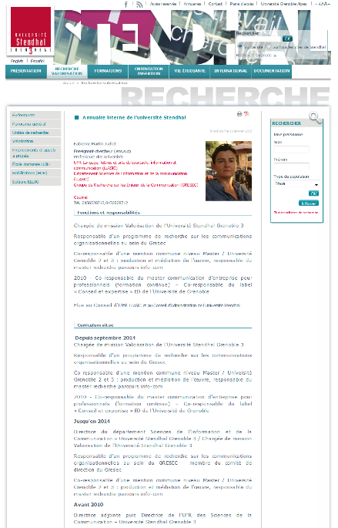
Lien
Notes:
Réf. : http://www.u-grenoble3.fr/version-francaise/recherche-valorisation/martin-juchat-fabienne-84837.kjsp
Page institutionnelle : profil sur le site de son institution
Le complément indispensable aux autres outils de présence en ligne
référencement par les moteurs de recherche
- affirmation de son appartenance à une institution/laboratoire - affiliation

Slide 32
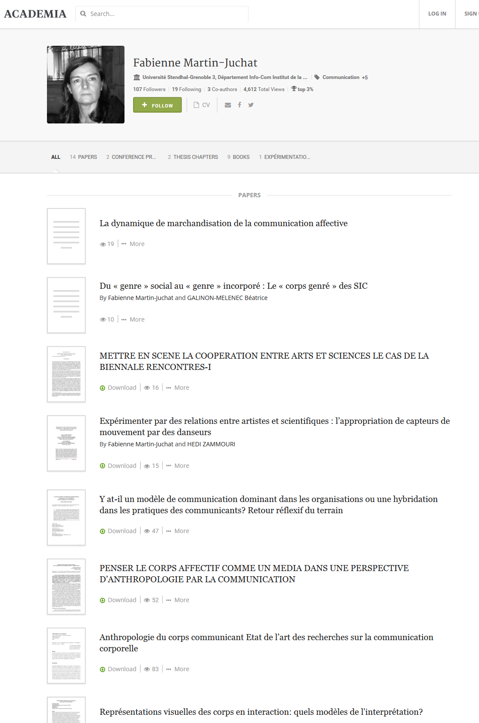
Lien
Notes:
Réf. : http://u-grenoble3.academia.edu/FabienneMartinJuchat
Création d’une « personal homepage » via les réseaux sociaux (professionnels comme LinkedIn ou Viadeo ; académiques comme Academia ou ResearchGate)
☺ - en début de carrière car la page pourra suivre le chercheur quels que soient ses changements d’affectation successifs
- si l’on dispose d’une page institutionnelle peu satisfaisante (pas la main dessus, informations limitées…)
- aspect formel parfois imposé (champs, mots-clés, etc.) ;
ex. : réseaux sociaux professionnels : insistance plus sur le parcours, la formation, les compétences, les distinctions, et moins sur les publications ; recommandations
ex. : réseaux sociaux académiques centrés sur les publications et laissant peu de places aux autres activités (enseignement, gestion administrative…) → penser à une page personnelle ?
! mettre en valeur les compétences
! aux codes de chaque outil

Slide 33
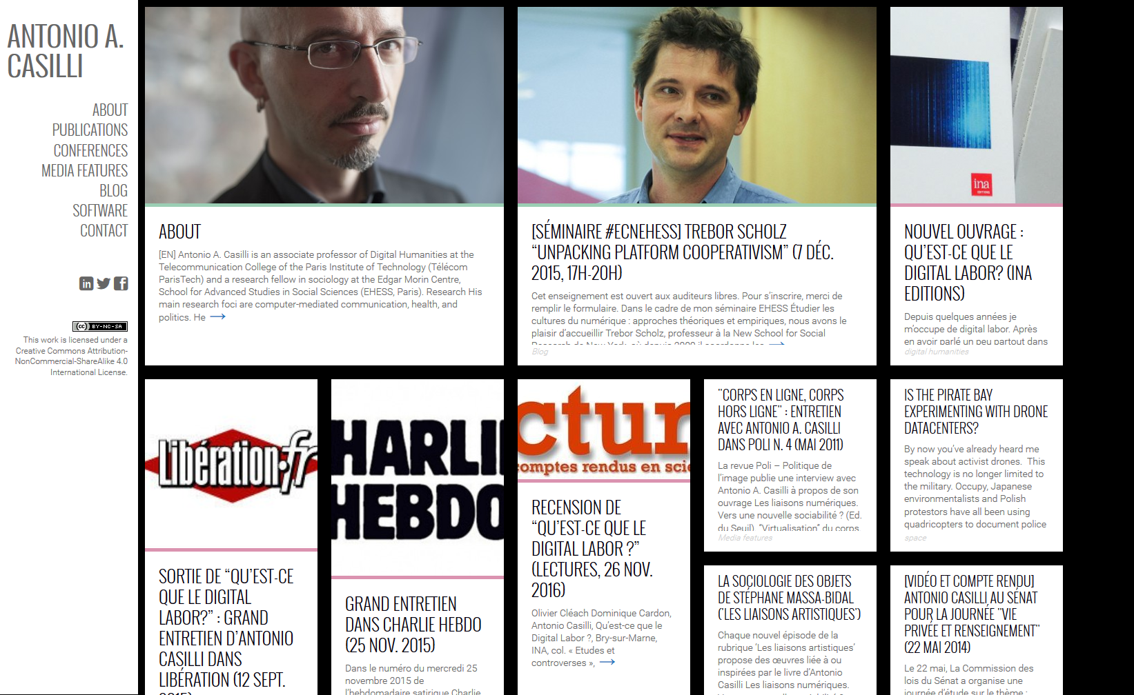
Lien
Notes:
Réf. http://www.casilli.fr/
Création d’une « personal homepage » via une page personnelle
point d’entrée centralisé (liens vers les autres présences en ligne : page du laboratoire, réseaux sociaux, identifiants numériques, archives ouvertes…)
espace et choix des informations personnalisés (activités, projets…)
activités en cours

Slide 34

Je crois au partage du savoir en ligne ; je crois à l’intérêt des communautés sociales. Bref, je veux organiser et partager mes connaissances
(ex. de contenu : bibliographie, ressources web, annonces…)

Slide 35

niveau 2
PARTAGE
Notes:
→ II. profil partage
but
organiser/partager ses connaissances
réseauter
quoi
bibliographie
ressources web
publications
supports de présentation
outils
outils institutionnels (HAL…)
réseaux sociaux académiques
plateformes de contenu
Twitter

Slide 36
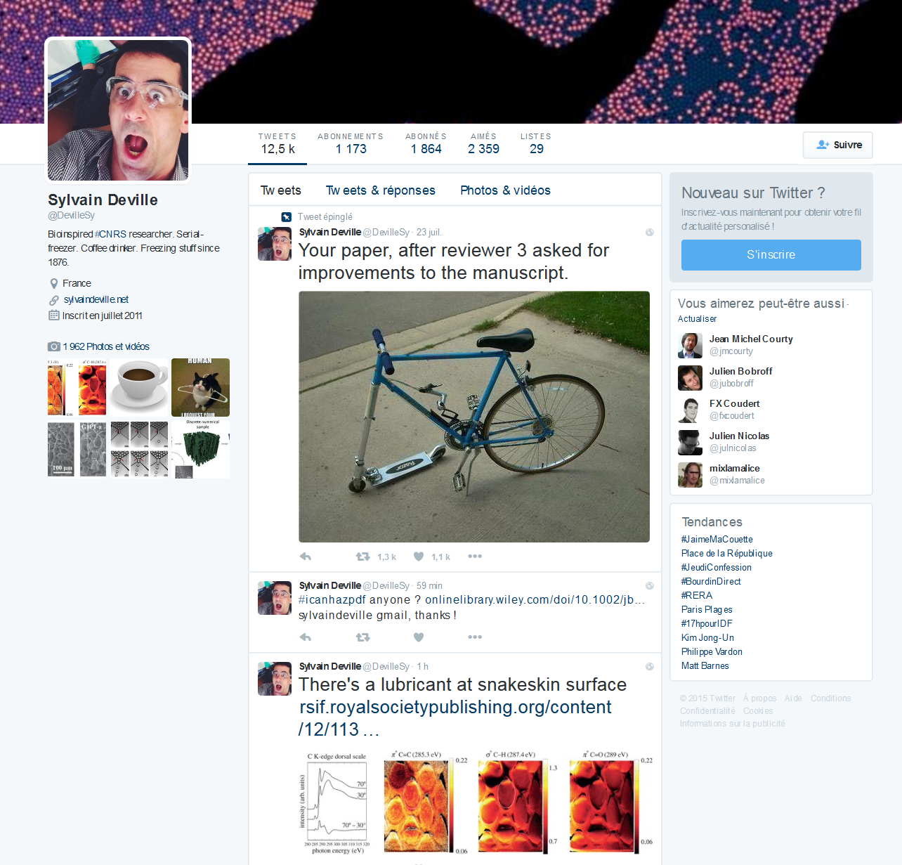
Lien
Notes:
Réf. : https://twitter.com/devillesy
Ex. témoignage de S. Deville sur les intérêts et les retombées de son utilisation professionnelle de Twitter :
1° veille scientifique (actualités scientifiques (cf. lecture de Science ou Nature, recherche d’informations ponctuelles, live-tweet)
2° activités scientifiques (échanges ponctuels avec des pairs, journalistes et des éditeurs scientifiques ; contacts pour des communications ou des candidatures)
3° « écritures » (contacts par des journalistes, création d’un réseau)

Slide 37
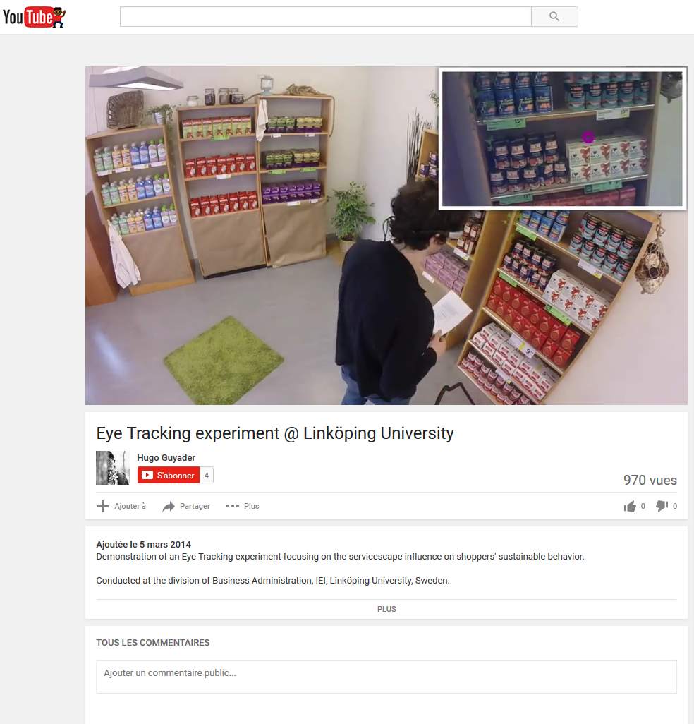
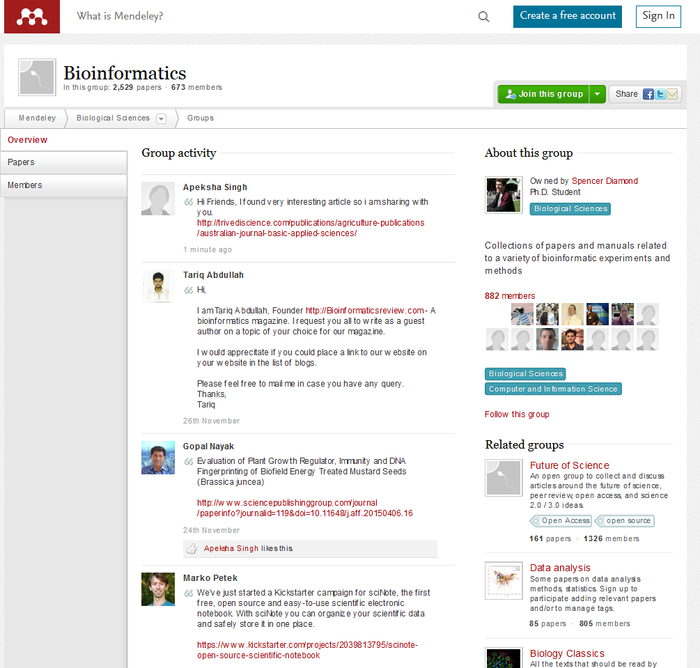
Lien
Lien
Notes:
Possibilité également d’utiliser les plateformes de contenu (grand public/académiques) comme producteur ou comme contributeur
ex. : YouTube pour retracer une expérience de recherche en business marketing (https://www.youtube.com/watch?v=m5FH1me_MTk)
ex. : Mendeley pour une bibliographie collaborative sur les bioinformatiques (https://www.mendeley.com/groups/509491/bioinformatics/)

Slide 38
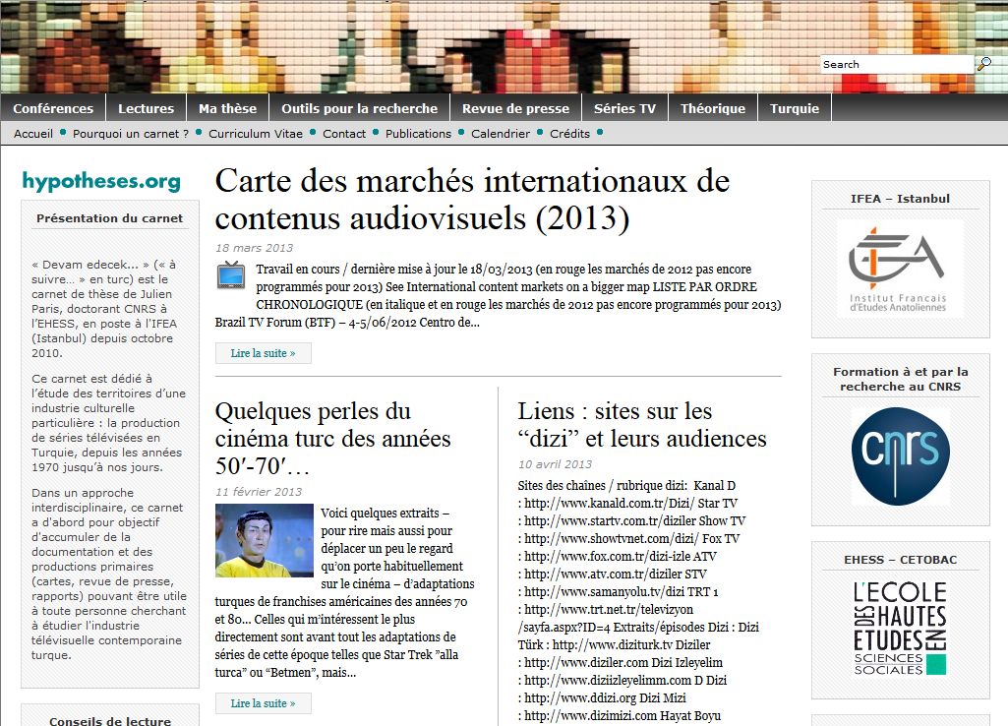
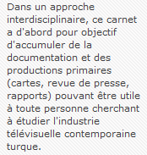
Lien(ancienne capture)
Notes:
Réf. : http://devam.hypotheses.org/
☺ notamment pour les doctorants ou les chercheurs en début de carrière : permet de se faire connaître, alors que l’on a encore peu/pas publié, tout en insérant ce travail dans son travail quotidien : se montrer comme un expert (connaissance du domaine et de ses derniers développements)

Slide 39
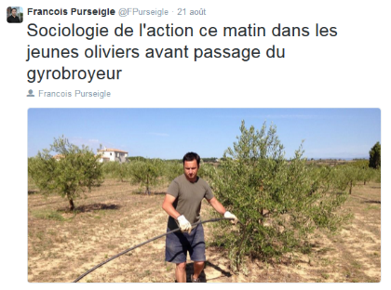
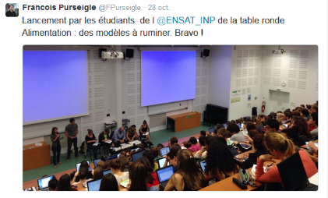
Lien
Notes:
Réf. : https://twitter.com/FPurseigle
Ouverture au grand public (idée de l’open science):
- rendre le travail du chercheur public et susciter des vocations, au moment où la recherche scientifique doit de plus en plus rendre des comptes et est remise en question
- humaniser la science

Slide 40

Je veux rédiger et/ou publier ; ce sont mes publications que je veux mettre en valeur. Bref, je veux disposer d’un espace de rédaction / publication
(ex. de contenu : accès aux publications, articles, veille thématique…)

Slide 41

niveau 3
AUTEUR
Notes:
→ III. profil auteur
but
s’approprier un espace de publication et d’édition (récit de recherche)
quoi
work in progress
activités de recherche
veille thématique
articles de fond
vulgarisation
outils
Twitter
plateformes de dépôt (réseaux sociaux académiques, archives ouvertes…)
blogs (individuel ou non)

Slide 42
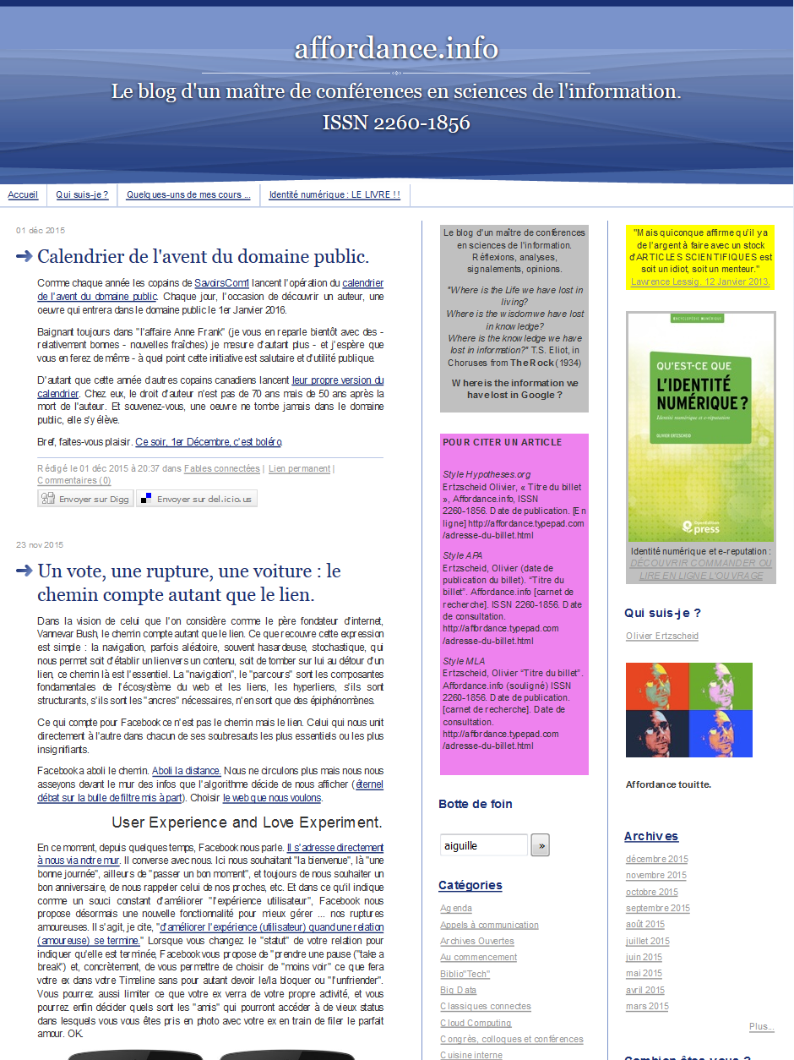
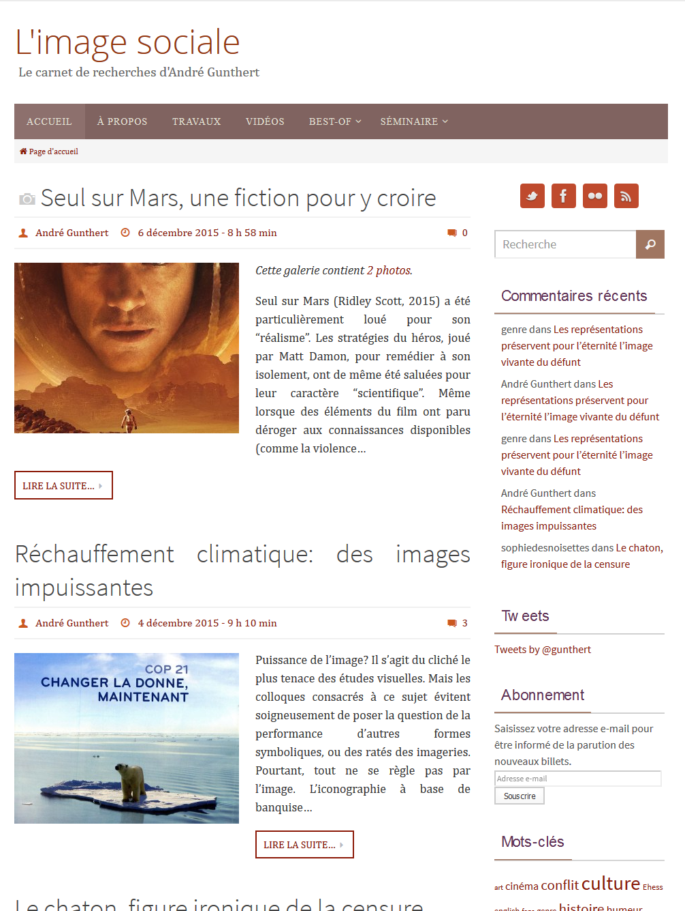
Lien
Lien
Notes:
Réf. : http://affordance.typepad.com/ et http://imagesociale.fr/
Blog comme :
récit de recherche (cf. Affordance)
outil d’enseignement et ouverture au grand public (cf. Image sociale)
liberté d’écriture (moins de contraintes)
science en train de se construire
Rappel : peut être individuel ou collectif (laboratoire, projet…)
☺ alors qu’injonction à produire du contenu en ligne (traces des projets/vulgarisation scientifique), intérêt de réfléchir à une présence en ligne et aux codes spécifiques de la rédaction web (ex. : cas d’ANR)

Slide 43
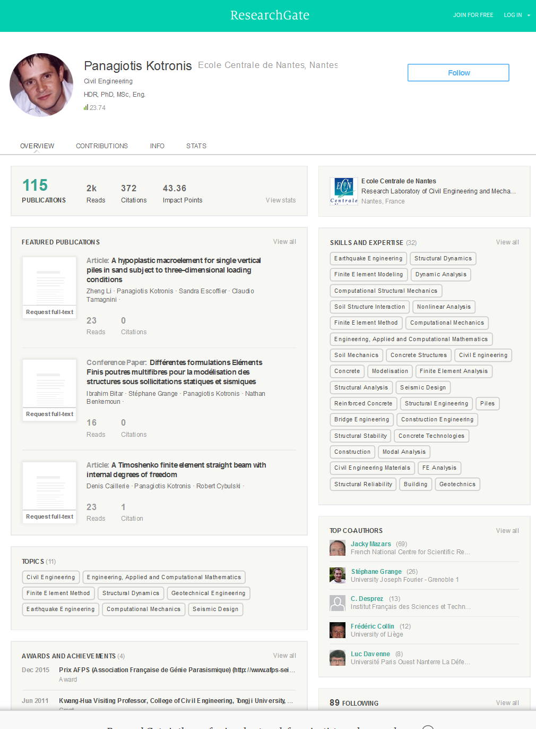
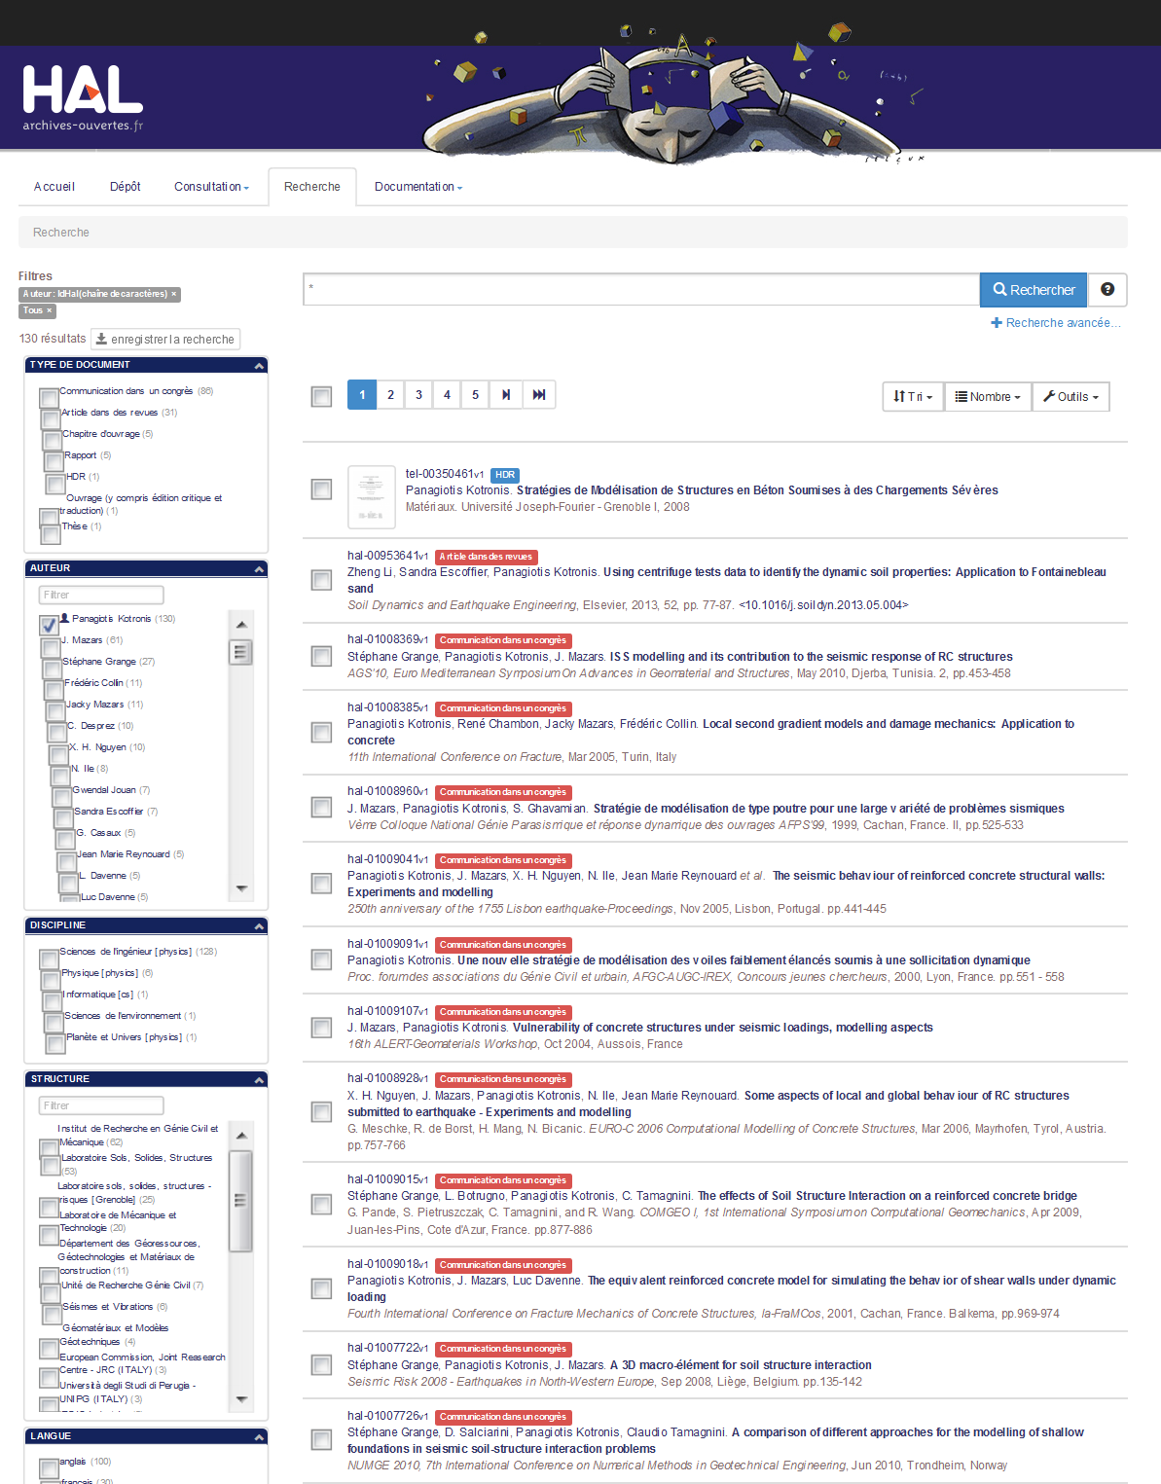
Lien
Lien
Notes:
Réf. : http://www.researchgate.net/profile/Panagiotis_Kotronis et https://hal.archives-ouvertes.fr/search/index/q/*/authIdHal_s/panagiotis-kotronis/
Plateformes de dépôt de publications (preprints…)

Slide 44
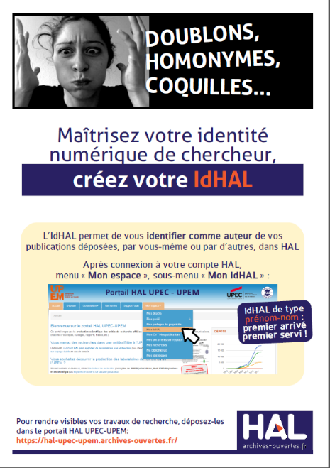
Notes:
Réf. : Portail HAL UPEC-UPEM. http://igm.univ-mlv.fr/~gambette/ExtractionHAL/AfficheIdHAL.pdf
En 2011, l’auteur le plus prolifique était Y. Wang avec près de 4 000 publications (cf. http://www.nature.com/news/scientists-your-number-is-up-1.10740)

Slide 45
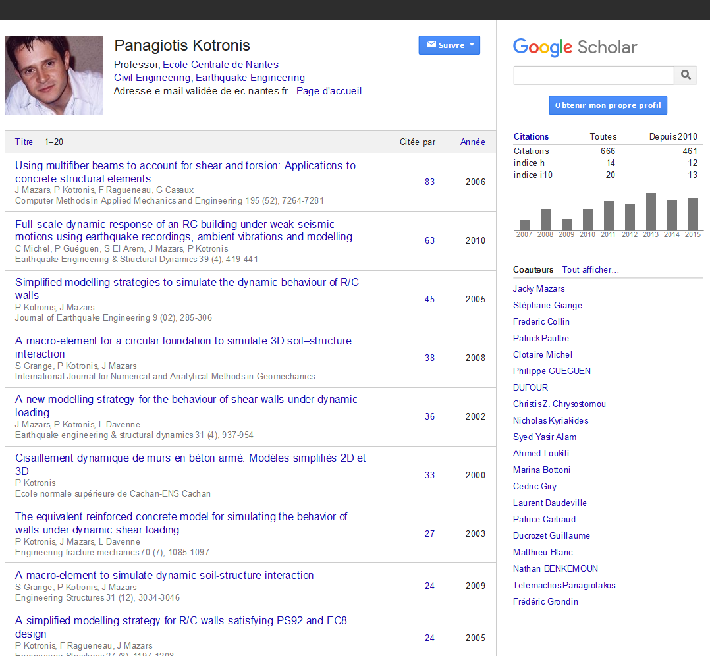
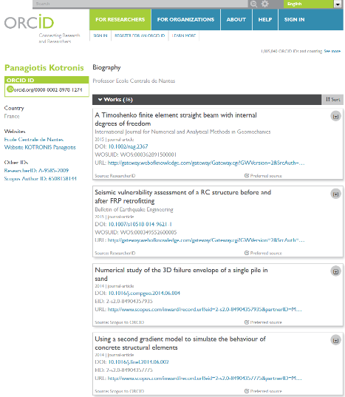
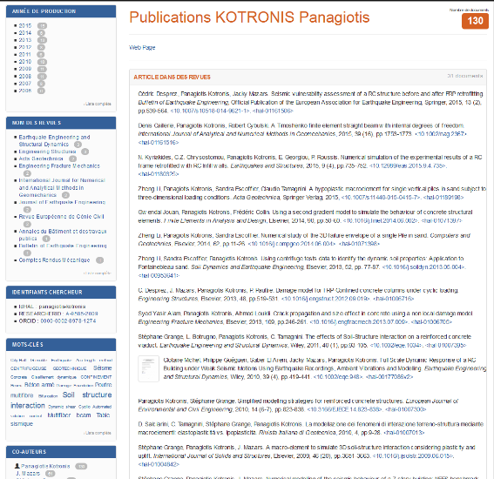
Lien
Lien
Lien
Notes:
Réf. : https://scholar.google.fr/citations?user=9G-5ImMAAAAJ&hl=fr&oi=sra, https://cv.archives-ouvertes.fr/panagiotis-kotronis et http://orcid.org/0000-0002-8978-1274
Identifiants auteurs, créés par des chercheurs, permettant d’attribuer de manière univoque des publications à un profil
Limite d’ORCID : seulement pour les articles, pas pour les ouvrages
Problème crucial de la mise à jour automatique de chacun de ces profils

Slide 46
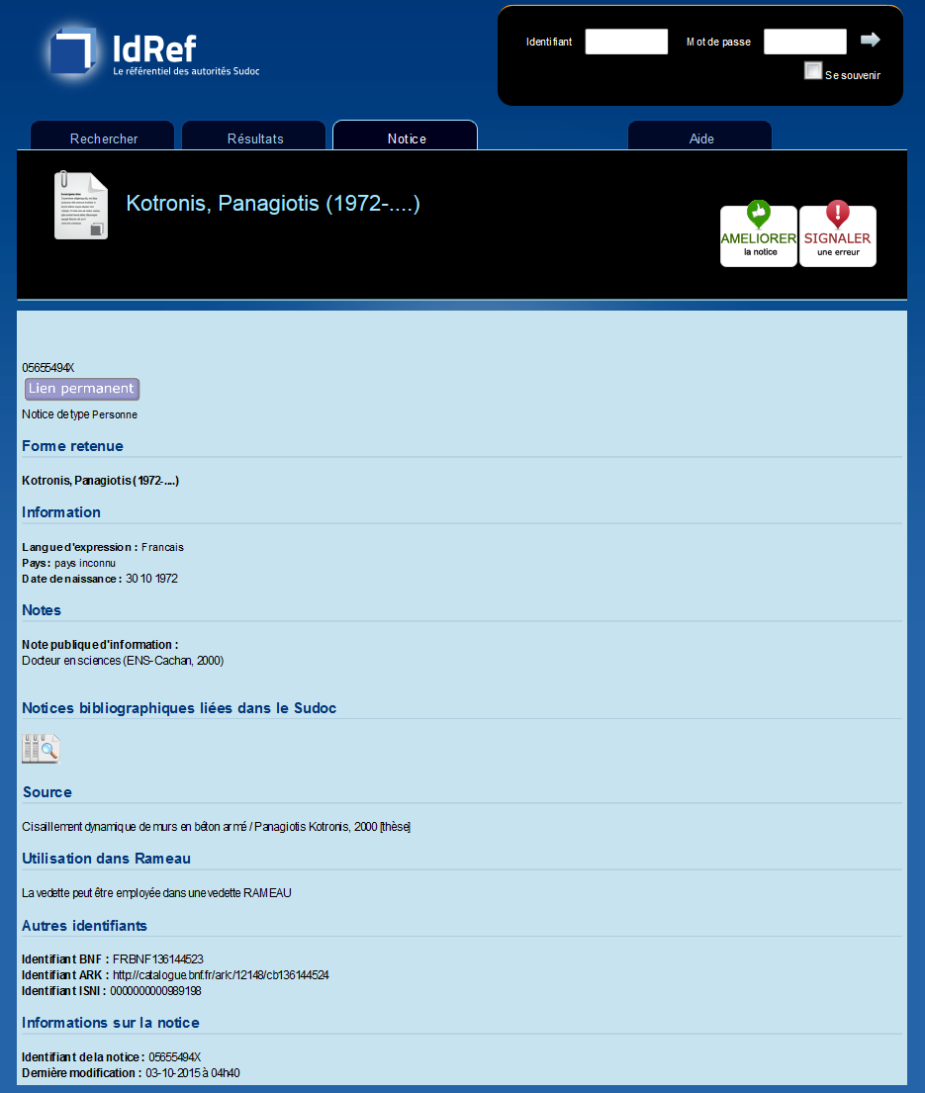
Lien
Notes:
Réf. : http://www.idref.fr/05655494X
IdRef : répertoire national géré par l’ABES (qui gère aussi theses.fr et le SUDOC) ; un identifiant IdRef est créé par un bibliothécaire dès que le chercheur dépose sa thèse à partir des données fournies par les services de scolarité et les bibliothécaires ; permettra ensuite de faire le lien avec la thèse et les ouvrages publiés repérés dans le SUDOC et d’être mis à jour de manière contrôlée
Projet en cours entre l’ABES et ORCID de lier automatiquement un identifiant IdRef et ORCID

Slide 47

Je veux être trouvé sur internet ; je veux être présent à plusieurs endroits.
Bref, je veux construire une présence en ligne large
(ex. de contenu : CV, activités, publications…)

Slide 48

niveau 4
ÉTOILEMENT
Notes:
→ IV. profil complet
but
construire une présence (étoilement)
quoi
CV
activités
publications
outils
outils institutionnels (HAL…)
autres outils (réseaux sociaux, Twitter, blogs)
mais avec une URL de référence (-> signature)
dangers
« profile fatigue » car les services ne sont pas toujours interopérables et nécessitent d’être alimentés indépendamment les uns des autres

Slide 49
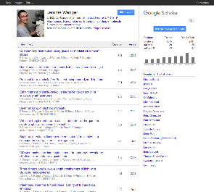
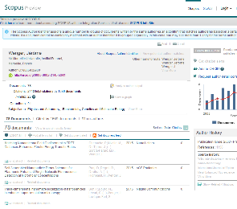
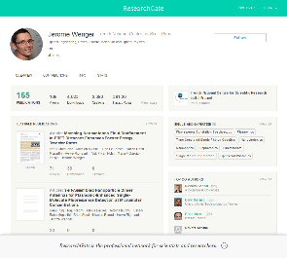
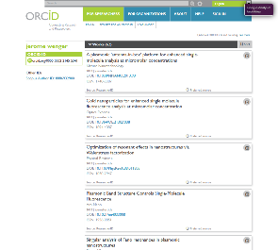
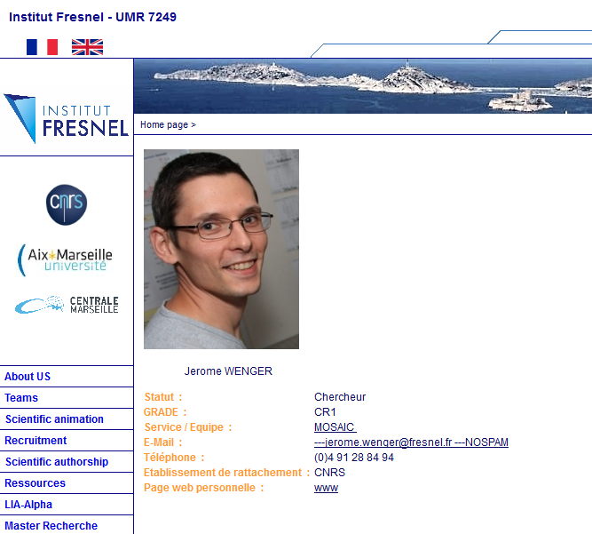
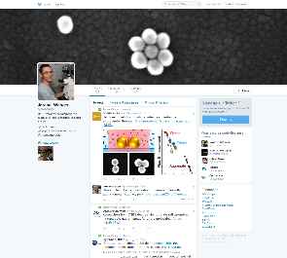
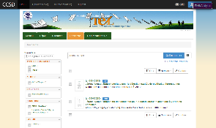
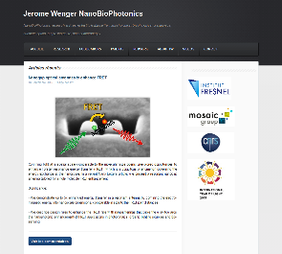
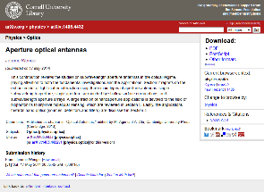
Réseaux sociaux
Outils auteur
Outils de publication
Outils de dépôts
Notes:
Réf. : http://www.fresnel.fr/spip/spip.php?rubrique91&act=jerome.wenger, http://www.researchgate.net/profile/Jerome_Wenger, https://scholar.google.fr/citations?user=K3ujBLwAAAAJ&hl=fr&oi=sra, http://www.scopus.com/authid/detail.url?authorId=8886932900, http://orcid.org/0000-0002-2145-5341, http://www.jeromewenger.com/, https://twitter.com/jeromewenger, http://arxiv.org/abs/1405.4432

Slide 50
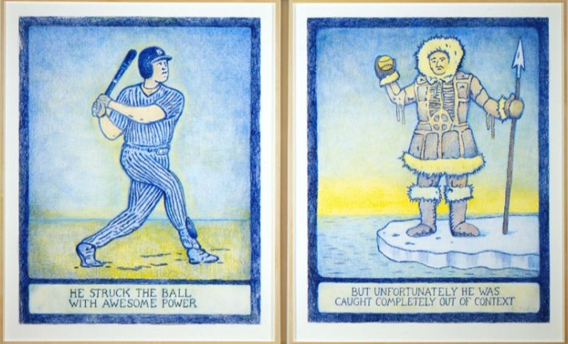
POINTS D’ATTENTION et ASTUCES
Notes:
outils
création du profil
e-réputation

Slide 51
Astuce 1
FAITES UN ÉTAT DES LIEUX
Notes:
Préalable : voir ce qui ressort lors d’une recherche sur un moteur de recherche et ce que l’on veut mieux mettre en avant

Slide 52
Astuce 2
CONNAISSEZ LES OUTILS
Notes:
Publier des contenus sur des plates-formes adaptées (publics, type de contenus, codes) :
Publics destinataires :
ex. : réseaux sociaux professionnels : LinkedIn est le plus connu à l’international alors que Viadéo est plutôt connu en France
ex. : réseaux sociaux académiques : Academia est plutôt utilisé par la communauté des SHS (sciences humaines et sociales) alors que ResearchGate est plutôt utilisé par la communauté des STM (sciences, techniques, médecine)
Codes :
- ex. : sur Twitter, l’autopromotion n’est pas très bien vue ; de même qu’il faut y éviter le jargon ou le langage SMS

Slide 53
Astuce 3
RÉGLEZ LES PARAMÈTRES
Notes:
Paramètres ou « settings » :
notifications du compte
données personnelles
géolocalisation
protection du compte
référencement par des moteurs de recherche
notifications (à d’autres, comme le carnet d’adresse, ou à soi-même)
invitations
connexion avec d’autres services
mises à jour automatiques du compte
…
Pour éviter de :
recevoir trop de notifications automatiquement (ex. : Twitter) ou inviter des personnes de son carnet d’adresses (ex. : LinkedIn)
spammer ses co-auteurs (ex. : ResearchGate)
rendre accessible son contenu à tout le monde (ex. : Facebook)
être indexé par les moteurs de recherche
être taggé par d’autres utilisateurs (ex. : Facebook)
donner accès à son compte à des services tiers (ex. : Twitter)
Attention aussi aux applications mobiles

Slide 54
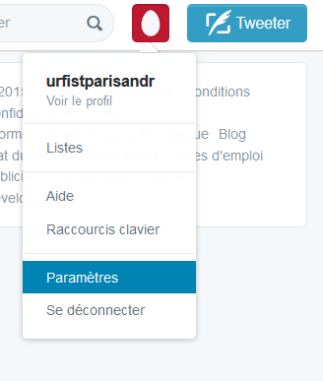
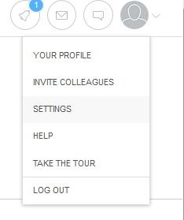
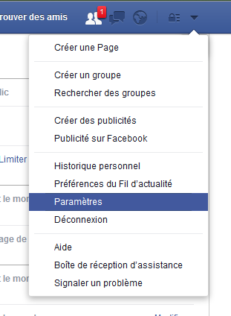
Twitter
ResearchGate
Facebook
Notes:
→ définir un périmètre de confidentialité

Slide 55
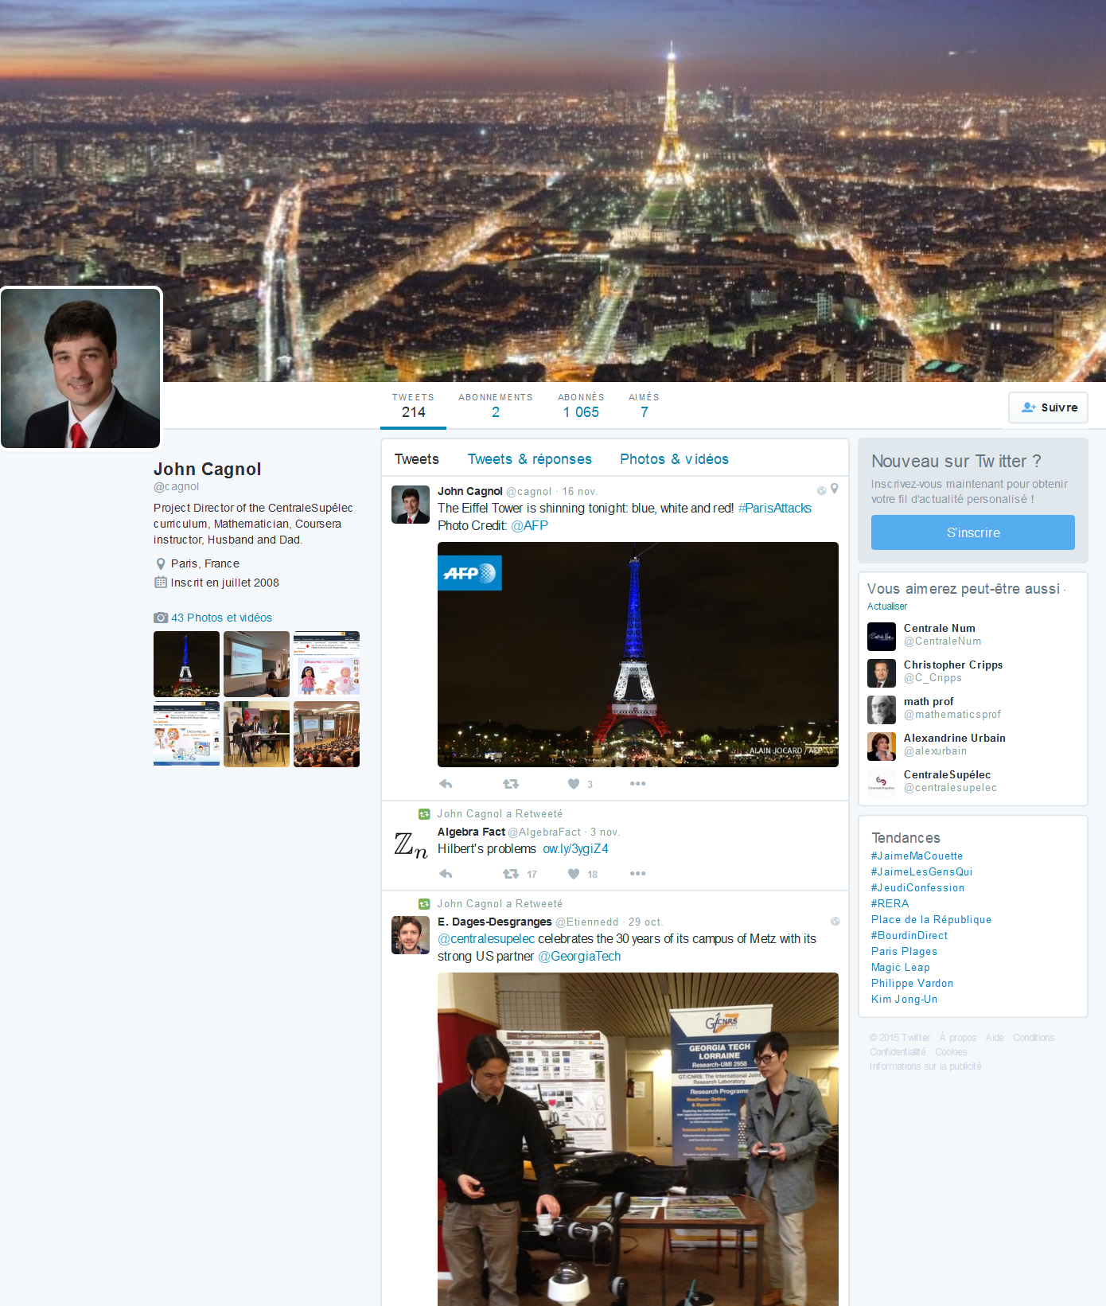
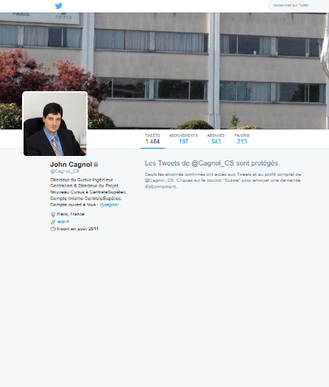
Lien
Lien
Notes:
Réf. : https://twitter.com/cagnol et https://twitter.com/Cagnol_CS

Slide 56
Astuce 4
SOYEZ COHÉRENT
Notes:
Remplissage du profil :
identité :
nom
pseudonyme
photo (avatar)
mots-clés
affiliation et éventuellement URL (laboratoire, autres présences en ligne)
contacts :
coordonnées
éventuellement moyens de contact (penser que tout le monde n’est pas nécessairement inscrit à tous les réseaux)
profil :
compétences et centres d’intérêts
disciplines et thèmes de recherche
voire ligne éditoriale du profil

Slide 57
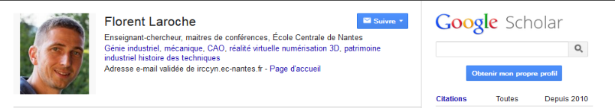
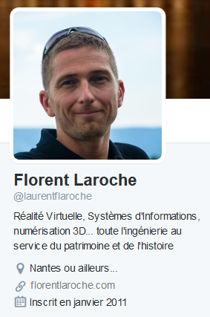


Notes:
Importance d’uniformiser les profils (occupation du terrain), notamment l’avatar, permettant de reconnaître la présence d’un chercheur en différents lieux, même si on a oublié des détails de son profil
! aux mots-clés : selon les services peuvent être à choisir dans une liste fermée ou encore peuvent être libres (ex. : Academia) - à ne pas sous-estimer car permet aux moteurs de recherche de mieux vous trouver
Question : anonymat ou présentation institutionnelle ?
Outils
https://namechk.com/ : nom d’utilisateur
http://fr.fakenamegenerator.com/ : fausse identité (pour les services nécessitant nom+prénom)

Slide 58

Notes:
Réf. : RégionsJob. Questions RH. La grande enquête. Episode 4. Etat des lieux du recrutement sur les réseaux sociaux. 2014. 15 p. [en ligne]. Disponible sur : http://fr.slideshare.net/captainjob/enquete-reseaux-sociaux-recrutement.
Problème : on ne sait pas quelles seront les pages consultés par les futurs employeurs, collègues ; leur parcours ne sera sans doute pas exhaustif
mieux vaut être présent sur peu de services, mais bien (uniformisation et cohérence des informations) que sur beaucoup mais mal
pas de profil en déshérence

Slide 59
Astuce 5
CENTRALISEZ VOTRE PRÉSENCE
Notes:
lié au fonctionnement des moteurs de recherche (poids des liens hypertextes dans classement des résultats, permettant ainsi de faire monter artificiellement sa page personnelle, son blog…)
permet de donner des informations supplémentaires, notamment sur les outils complémentaires (ex. : compte Twitter, blog…), par exemple pour les personnes qui souhaiteraient suivre la présence en ligne
+ importance de le mentionner dans sa signature mail, etc.

Slide 60

Lien (ancienne capture)
Notes:
Réf. : http://fr.slideshare.net/AntonyWilliams

Slide 61


Lien
Lien
Notes:
Réf. : http://u-paris10.academia.edu/yanbrailowsky et http://www.yanb.eu/
Intérêt du site (page) personnel pour présenter les informations que l’on veut, comme on le veut, indépendamment du rattachement institutionnel et des profils préconçus des réseaux sociaux
? se protéger : réserver son nom en se créant des profils a minima sur les principaux réseaux sociaux
→ créer de simples landing pages avec les 3-4 principales publications et renvoyer par la page véritablement maintenue (page institutionnelle ou personnelle, profil sur un autre réseau social…)

Slide 62
Astuce 6
METTEZ A JOUR VOS INFORMATIONS

Slide 63


Slide 64

Notes:
Réf. : Nicolas Alarcon et Gwenaelle Marchais. Identité numérique du jeune chercheur. Présentation. 2015. [en ligne]. Disponible sur : http://slides.com/bureunion/identite-numerique-du-jeune-chercheur#/.

Slide 65


Notes:
Possibilité également de faire son autopromotion : permet de mettre en valeur ce sur quoi on travaille, et non pas seulement ses publications (donc de la recherche passée)
! Cependant à ne pas en abuser : peut être mal vu

Slide 66
Astuce 6’
… et SOYEZ ACTIF
Notes:
Importance de l’engament et de la participation sur les média sociaux pour se faire connaître et se créer un carnet d’adresses : mentionner ses sources, utiliser des tags, renvoyer à d’autres comptes sur les réseaux ou à d’autres blogs…
Ne pas être seulement passif (profiter du réseau sans rien proposer en échange)
Moyen également de se positionner comme un élément important de sa communauté

Slide 67
Astuce 7
FIXEZ-VOUS DES RÈGLES

Slide 68


Lien
Notes:
Réf. : http://hoggresearch.blogspot.fr/
Etablir une discipline
définir le temps passé et sa fréquence – question notamment de la gestion des commentaires sur un blog
définir la ligne éditoriale (! aux sujets hors de propos et langage inadapté au public)

Slide 69

Notes:
Réf. : http://thisisallan.com/2012/11/18/twitterworkflow/
Intérêt d’utiliser les outils d’alimentation croisée (ex. : outils des services eux-mêmes ou outils spécifiques comme IFTTT) permettant d’insérer au mieux l’alimentation de sa présence en ligne avec son activité
A manipuler avec précaution cependant pour ne pas produire trop d’informations redondantes

Slide 70
Astuce 8
SOYEZ PRUDENT
Notes:
! e-réputation

Slide 71

Notes:
- indexation des contenus

Slide 72


Lien
Notes:
Réf. : https://nearemmaus.wordpress.com/
- Codes des outils en ligne : ex. : blog : pensée en évolution
- Accès à l’information via les moteurs de recherche : hors contexte

Slide 73

Lien
Notes:
Réf. : https://twitter.com/laurentflaroche
Mélange vie publique/vie privée :
quelle identité : deux comptes ?, un seul compte ?, anonymat ?

Slide 74

Lien
Notes:
Réf. : https://www.insidehighered.com/news/2013/12/19/kansas-regents-adopt-policy-when-social-media-use-can-get-faculty-fired
Outre, bien sûr, toutes les limites à la liberté d’expression (provocation publique, appels à la discrimination, à la haine ou encore à la violence raciale), attention aussi à la prise de position comme citoyen, par exemple
Peut être encadrée par l’employeur :
« La liberté d’expression et d’opinion s’applique dans le cadre légal de la fonction publique, avec une obligation de réserve, de confidentialité, de neutralité et de transparence des liens d’intérêt. Le chercheur exprimera à chaque occasion à quel titre, personnel ou institutionnel, il intervient et distinguera ce qui appartient au domaine de son expertise scientifique et ce qui est fondé sur des convictions personnelles. La communication sur les réseaux sociaux doit obéir aux mêmes règles » (Charte nationale de déontologie des métiers de la recherche. 2015. 6 p. [en ligne]. Disponible sur : http://www.cnrs.fr/comets/IMG/pdf/charte_nationale__deontologie_signe_e_janvier2015.pdf)
Peut avoir des conséquences dans le domaine académique : ex. : suite à un tweet de David W. Guth, de l’université du Kansas, sur le port d’armes aux Etats-Unis, le board of regents de l’université du Kansas adopte un règlement selon lequel tout membre de l’université peut être licencié en cas d’« usage impropre des médias sociaux » (https://www.insidehighered.com/news/2013/12/19/kansas-regents-adopt-policy-when-social-media-use-can-get-faculty-fired)

Slide 75

Lien
Notes:
Réf. : Helen Dixon. Twitter for researchers 2015. Présentation. 04/2015. 68 f. [en ligne]. Disponible sur : http://fr.slideshare.net/HelenDixon1/twitter-for-researchers-34616801, p. 64.

Slide 76
Astuce 8’
… et RESPECTEZ LE DROIT
Notes:
Droit : l’internaute est responsable de toutes les informations qu’il met en ligne (loi n° 2004-575 du 21 juin 2004 pour la confiance dans l'économie numérique, http://legifrance.gouv.fr/affichTexte.do?cidTexte=JORFTEXT000000801164&dateTexte=&categorieLien=id)
cadre juridique (communication sur internet)
responsabilité civile (ex. manque d’objectivité scientifique, diffamation…)
Code de la propriété intellectuelle (http://www.legifrance.gouv.fr/affichCode.do;jsessionid=3BF15D675BE17EDE1ADDF879B242EDA8.tpdila11v_2?cidTexte=LEGITEXT000006069414&dateTexte=20081222)
droits du fonctionnaire (devoir de réserve, discrétion et secret professionnel, https://www.service-public.fr/particuliers/vosdroits/F530)…
cadre contractuel
ex. : CGU des réseaux sociaux
contrat avec les éditeurs

Slide 77

Notes:
Responsabilité sur internet
Attention aux contenus trouvés sur internet :
images utilisées : ce n’est pas parce que c’est sur internet que c’est libre de droit
contenu des liens rediffusés (retweets sur Twitter notamment) : ne pas faire confiance a priori

Slide 78

Notes:
parties de colloques auxquelles j’assiste

Slide 79

Lien
Notes:
Réf. : http://www.elsevier.com/connect/elsevier-updates-its-policies-perspectives-and-services-on-article-sharing
Attention aux informations mises en ligne :
ex. : travaux non achevés/non publiés
ex. : données sensibles ou brevetables
ex. : articles de revues

Slide 80

Lien
Notes:
Réf. : http://www.sherpa.ac.uk/romeo/
Dans le cas des publications, vérifier les conditions des éditeurs via le contrat signé avec lui, son site internet (conseils aux auteurs) ou encore SHERPA/ROMEO (Publisher copyright policies & self-archiving) ou Héloïse pour les éditeurs français (http://heloise.ccsd.cnrs.fr/)
! Penser également aux co-auteurs

Slide 81
Astuce 9
GOOGLISEZ-VOUS RÉGULIÈREMENT
Notes:
Pour éviter que le travail investi soit :
ruiné par une mauvaise présentation sur les pages de résultats (fautes d’orthographes)
peu rentable (sites alimentés mal référencés)
recherche de son nom (« ego-surfing », « vanity search », « auto-googling ») sur les moteurs de recherche généralistes ou moteurs de recherche de personnes :
sous la forme « Prénom Nom » et « Nom Prénom », avec les guillemets notamment
penser aux alertes automatiques (notamment Talkwalker Alerts http://www.talkwalker.com/fr/alerts pour remplacer Google alertes)

Slide 82



Notes:
Talkwalker Alerts : http://www.talkwalker.com/fr/alert (alertes sur Google)
Twitter : https://twitter.com/search-home
Youseemii : http://www.youseemii.fr/ (ex. de moteur de personne)

Slide 83
Astuce 10
SOYEZ PATIENT
Notes:
… parce que Rome ne s’est pas construite en un jour
L’identité numérique est quelque chose qui se construit progressivement, comme les réseaux – il ne faut donc pas attendre l’arrivée sur le marché du travail pour s’en préoccuper
Penser également aux lieux physiques pour mettre en valeur votre identité (numérique) professionnelle : sur les supports de communication (présentations PPT), cartes de visite…

Slide 84

POUR QUELS RÉSULTATS ?
Notes:
Visibilité du chercheur
Visibilité des publications
Accessibilité des publications
Protection des données

Slide 85
VISIBILITÉ DU CHERCHEUR
?

Slide 86


Notes:
Réf. : http://fr.slideshare.net/GregDowney/blogging-open-access-and-new-forms-of-publishing-in-academic-careers
Visibilité du chercheur : OK
Vis-à-vis des moteurs de recherche :
possibilité de soumettre des liens à indexer (ex. sur Google : https://www.google.com/webmasters/tools/submit-url et Google scholar : https://partnerdash.google.com/partnerdash/d/scholarinclusions?rd=1#p:id=new, avec un compte Google dans les deux cas ; Bing : http://www.bing.com/toolbox/submit-site-url)
prise en compte des descriptions et des mots-clés
prise en compte des liens pointant vers la page/le site (backlinks)

Slide 87

Lien
Notes:
Réf. : http://www.gla.ac.uk/schools/socialpolitical/staff/donnayates/#/researchinterests,additionalinformation,publications
Buts :
1° être visible, notamment quand on travaille sur des questions transdisciplinaires
2° devenir incontournable
Cf. le témoignage de l’archéologue Donna Yates
« She told those at Skills in Action, which was held late last year, that her online presence had made her « “unavoidable” among her peers. « Twitter and the blogs make my reputation precede me; they have totally replaced traditional networking. »
As a result, she gets most speaking and writing invitations because of her online activity, she said. « Several recent invited lectures and seminars I have given in the UK have been invites from academics who found me via Twitter or my blogs.”
According to Dr Yates: « We are at a point where academics must be ‘engaged’ and, for right or wrong, we have to justify ourselves publicly. I see my blogs and Twitter [activity] as being that public justification: the proof that my research has real-world implications. » (Holly Else. « Keep adding colour to academic online self-portraits ». Times Higher Education. 08/01/2015. [en ligne]. Disponible sur : https://www.timeshighereducation.co.uk/news/keep-adding-colour-to-academic-online-self-portraits/2017745.article?page=0%2C1)

Slide 88


Marine Soichot
Notes:
Réf. : Marine Soichot. « Changement d’hémisphère ». Marinesoichot.com. 04/12/2011. [en ligne]. Disponible sur : http://www.marinesoichot.com/changement-dhemisphere/.
Être en ligne est un élément important, mais pas suffisant : vertus du networking physique ou hors internet (listes de diffusion, participation à des colloques, etc.), cf. Laura Stark Malisheski. Networking in academia. Présentation : 03/2012. 13 p. [en ligne]. Disponible sur : http://www.postdoc.harvard.edu/wp-content/uploads/2012/04/Networking-in-Academia.pdf
En outre, présence en ligne est fonction du projet professionnel : dans le cas de Marine Soichot, se faire connaître dans le domaine de la vulgarisation scientifique

Slide 89
VISIBILITÉ DES PUBLICATIONS
?

Slide 90

Notes:
Visibilité des publications du chercheur : OK
multiplication des études qui montrent que la mention d’une nouvelle publication et/ou la publication de l’article en ligne (réseaux sociaux, Twitter, archives institutionnelles ou thématiques) favorisent sa consultation et sa future citation
! Cependant à ne pas surévaluer le poids de Twitter (on a parlé de « Twimpact factor ») ou des réseaux sociaux (cf. image Academia dont les chiffres importants ont ensuite été revus à la baisse, http://scholarlykitchen.sspnet.org/2015/05/18/citation-boost-or-bad-data-academia-edu-research-under-scrutiny/) : c’est le cas aussi pour d’autres éléments de l’open science, comme les archives ouvertes ou les pages personnelles de chercheurs

Slide 91


Notes:
Réf. : http://ieeexplore.ieee.org/xpl/login.jsp?tp=&arnumber=6093649&url=http%3A%2F%2Fieeexplore.ieee.org%2Fxpls%2Fabs_all.jsp%3Farnumber%3D6093649 et https://scholar.google.fr/scholar?cluster=11671697503817057376&hl=fr&as_sdt=0,5
Intéressant notamment pour assurer une publicité rapidement (par exemple, dès la remise du manuscrit : preprint/postprint)

Slide 92

Melissa Terras
Notes:
Intérêt de combiner plusieurs services, par exemple archives ouvertes pour déposer un article et Twitter pour en faire la publicité
Cf. témoignage de Melissa Terras. « The impact of social media on the dissemination of research : results of an experiment ». Journal of digital humanities. Summer 2012, vol. 1, n°3. [en ligne]. Disponible sur : http://journalofdigitalhumanities.org/1-3/the-impact-of-social-media-on-the-dissemination-of-research-by-melissa-terras/.

Slide 93
IMPACT
?

Slide 94

Altmetrics : a manifesto
Notes:
Réf. : Jason Priem et al. « Altmetrics: a manifesto ». Almetrics. 26/10/2010-28/09/2011. [en ligne]. Disponible sur : http://altmetrics.org/manifesto/.
Métries d’impact « classiques » :
- quantité de publications, nombre de citations (cf. Web of Science, Scopus, Google Scholar)
- limites : plus liées à la revue qu’à l’article lui-même ; attachées au format « article » ; prend du temps
Mais, alors que les outils numériques facilitent les données métriques, quelle prise en compte des nouveaux modes de publications ?
- souhait d’indicateurs alternatifs (« alternative metrics », « altmetrics »), valable pour l’open access comme les médias sociaux, complémentaires des métries classiques
- pour les médias sociaux : citations/nombre de références sur les réseaux (Facebook, Twitter, Mendeley…) ; mentions sur les blogs et dans les médias (trackbacks) ; discussions (commentaires, notes, classements) ; téléchargements…
- sortir du cadre strict de la seule publication pour connaître l’impact social d’un chercheur (question de visibilité également) : auprès des pairs mais aussi auprès du grand public

Slide 95

Ex. : PLOS Article-Level Metrics
Notes:
Almetrics au niveau de l’article
Réf. : ex. : http://www.plosone.org/article/info:doi/10.1371/journal.pone.0047523

Slide 96


Ex. : Impactstory
Lien
Notes:
Profil Almetrics sur des services tiers
Ex. de service : Impactstory (https://impactstory.org/): organisme à but non lucratif, créé en 2011, soutenu notamment par la Alfred P. Sloan Foundation, la National science foundation et le JISC ; prend en compte les métries de services comme PLOS, arXiv, GitHub…(cf. https://impactstory.org/metrics) ; open source et open data ; abonnement 60$/an
ex. : https://impactstory.org/CarlBoettiger
Limites :
globalement les mêmes que pour la bibliométrie classique (différence entre nombre de citations et intérêt réel pour la science ; variable selon les disciplines…)
limites spécifiques aux métries alternatives : mesurent quoi : impact scientifique ? impact social ? buzz ? (ouverture au grand public)
pas de système qui fait encore l’unanimité (aucune standardisation)
sociétés très avancées dans ces pratiques : but commercial évident (cf. Thomson-Reuters et l’Impact Factor)
danger de privilégier la quantité au détriment de la qualité ? cf. critique exprimée, de façon humoristique, par l’« indice K » (d’après la people Kim Kardashian) : fait d’être célèbre parce qu’on est célèbre : les chercheurs les plus visibles sur les réseaux seront plus invités, sollicités, et seront encore plus visibles, sollicités, indépendamment de la qualité réelle de leurs recherches et de leurs publications (Neil Hall. « The Kardashian index: a measure of discrepant social media profile for scientists ». Genome Biology. 2014, vol. 15, n°7. p. 424. [en ligne]. Disponible sur :http://genomebiology.com/2014/15/7/424#)
- danger de ne se tourner que vers ce qui est populaire ou à la mode

Slide 97
RECONNAISSANCE PROFESSIONNELLE
?
Notes:
Un des freins : quelle prise en compte de cette activité en ligne (dont métries) dans l’évaluation et dans la carrière par les institutions évaluatrices ?
Quelques initiatives de prise en compte des formes d’écriture via les blogs (notamment parce qu’expérience de communication à destination du grand public), mais peu d’exemples en général ; pas de prise en compte non plus des métries alternatives, même si réflexion en cours
Pas encore intégré dans processus d’évaluation, mais accroissement de la visibilité de son travail et donc de sa notoriété (autorité)
Intérêt réel surtout grâce à sollicitations pour des travaux, des colloques, etc. : « Le cercle vertueux procuré par la « présence Web 2.0 » des scientifiques sur le net ne se traduit-il pas essentiellement par un certain nombre d’invitations, de sollicitations à des conférences et à l’écriture d’articles, ces effets positifs participent-ils au renouvellement du débat d’idées ? » (E. Broudoux et G. Chartron, « La communication scientifique face au Web2.0 : Premiers constats et analyse ». In H2PTM'09 - Rétrospective et perspective - 1989-2009. 14 p. http://archivesic.ccsd.cnrs.fr/sic_00424826/fr)

Slide 98

étude RégionsJob, 2015
Notes:
Réseaux sociaux et recruteurs en général (non spécifiquement académiques) :
2015 : « Les réseaux sociaux sont des outils de sourcing complémentaires, leur utilisation n’explose pas et ils semblent être arrivés à maturité » (RégionsJob, 2015, http://www.blogdumoderateur.com/enquete-recrutement-reseaux-sociaux/) :
53 % des recruteurs utilisent les réseaux sociaux pour recruter (4e position ; 87 % pour les sites internet d’offres d’emploi, 77 % pour Pôle emploi et l’Apec et 75 % pour les candidatures spontanées)
« Quand on demande aux recruteurs pourquoi ils les utilisent, ils citent comme première motivation la chasse des profils qui pourraient correspondre aux postes à pourvoir, ensuite la communication RH autour de ces recrutements, le travail de la marque employeur, la diffusion de leurs offres d’emploi et enfin, la prise de renseignements sur les candidats qui postulent ».
Réseaux sociaux et recrutements dans le domaine académique
encore trop récent : « L’activité, et donc l’interaction dynamique, vient avec la proximité au marché de l’emploi. Et avec, pour l’instant une efficacité limitée quant au fait de trouver un stage ou un emploi grâce à ces outils.
En fait, ils ne sont qu’une composante des usages liés au recrutement. Les canaux traditionnels ont toujours leur place et leur efficacité. » (Emmanuel Delamarre, Adrien Ledoux et Nicolas Lombard. Recrutement des étudiants sur les nouveaux canaux, mobile et réseaux sociaux mythe ou réalité ? Etude EDHEC NewGen Talent Centre/JobTeaser.com. 06/2013. 12 p. [en ligne]. Disponible sur : http://edhecnewgentalent.com/wp-content/uploads/2013/06/etude-du-18-Juin.pdf)
→ ne pas attendre l’arrivée sur le marché du travail pour se créer une présence en ligne

Slide 99
ACCESSIBILITÉ DES PUBLICATIONS
?

Slide 100

Notes:
Réf. : https://twitter.com/pf_mg/status/644188673345503233
Problème : cas des réseaux qui ne donnent pas accès à leurs contenus librement

Slide 101
OPEN ACCESS
OPEN SCIENCE
Notes:
Cf. OCDE : https://www.innovationpolicyplatform.org/content/open-science-2 (avec Making Open Science a Reality (forthcoming))
accessibilité libre, gratuite et pérenne au contenu
indépendamment des questions financières
indépendamment des questions techniques
indépendamment des questions juridiques

Slide 102


Academia, Terms
Academia, Privacy
Notes:
Hors, beaucoup de services cités précédemment sont des services commerciaux (for profit) qui attendant un retour sur investissement :
leurs CGU (conditions générales d’utilisation) évoluent sans cesse
leur viabilité n’est pas garantie (cf. nombreuses créations/disparitions dans le domaine depuis l’apparition des réseaux sociaux académiques 2008’s)
ils s’accordent des droits sur les publications et les données déposées (cf. licence que s’accorde Academia, http://www.academia.edu/terms, et qui pourrait lui permettre par exemple, de réaliser des publications payantes à partir des publications déposées gratuitement par les chercheurs)
ils en entravent souvent l’accès via de potentielles limitations (conditions d’accès au réseau, comme ResearchGate réservé aux chercheurs institutionnels et donc d’accès limité pour la recherche privée et le grand public ; inscription nécessaire pour accéder à certaines informations ou au moteur de recherche...) – effet de boîte noire
→ danger, notamment, pour la réplication des résultats et la citation future des références

Slide 103



Notes:
Privilégier les solutions pérennes (ex. : http://hal.archives-ouvertes.fr/, https://tel.archives-ouvertes.fr/, http://arxiv.org/...)
Ex. : site personnel, sous réserve d’en faire des sauvegardes régulières
Ex. : open access, notamment via archives ouvertes (green open access : autoarchivage par le chercheur lui-même de ses publications, de ses données, mais généralement réservées à certains types de documents et toujours dans le respect du droit)
Ex. : quand c’est possible, mettre uniquement le lien sur les services commerciaux en ligne et déposer le PDF dans un endroit plus sûr

Slide 104
PROTECTION DES DONNEES
?
Notes:
Publications et données personnelles

Slide 105

Lien
Notes:
Référence : http://hoggresearch.blogspot.fr/
Publications (données professionnelles)
Mise en ligne est également un moyen de prouver une antériorité

Slide 106

Creative Commons
BY : Attribution ;
NC : Noncommercial ;
ND : NoDerivs ;
SA : Share Alike
« Creative Commons ».
Wikipédia. 10/01/2013
Notes:
Contrairement au droit d’auteur classique qui incite au « tous droits réservés », les licences Creative commons (ou CC) engagent à n’en garder qu’une partie (certains droits réservés)
-> favoriser la circulation, tout en indiquant certaines conditions de réutilisation

Slide 107
Notes:
Données personnelles : indexation des contenus (cf. supra)
= persistance de l’information, indépendamment du temps et du lieu : on ignore comment les personnes vont accéder aux informations nous concernant
Protection de l’identité numérique
usurpation d’identité
droit à l’oubli

Slide 108
Notes:
Réf. : Chappatte. La médisance sur internet. L’actualité en dessin. 17/11/2007. [en ligne]. Disponible sur : http://globecartoon.com/dessin/. © Globe Cartoon.
Droit à l’oubli : «Le droit à l’oubli numérique est la possibilité offerte à chacun de maîtriser ses traces numériques et sa vie privée ou publique mise en ligne. » (CNIL, http://www.cnil.fr/fileadmin/documents/La_CNIL/publications/CNIL_RA2012_web.pdf) : lié au principe de durée limitée de conservation des données
Droit au déréférencement :
« depuis 2014, les citoyens européens peuvent s’adresser aux moteurs de recherche pour demander le déréférencement d’un contenu web associé à leurs nom et prénom » (http://www.cnil.fr/vos-droits/exercer-vos-droits/le-droit-au-dereferencement/infographie-le-droit-au-dereferencement/)
s’appliquent aux données sensibles, inexacts ou obsolètes (ex. : propos diffamatoires, un ancien CV, informations privées comme la religion, cf. CNIL, http://www.cnil.fr/vos-droits/exercer-vos-droits/le-droit-au-dereferencement/)
n’est pas une suppression des informations sur le site internet (il faudra alors contacter le responsable du site lui-même : droit à l’oubli)
peut varier selon les pays (ex. : déréférencement sur la version française du moteur de recherche, mais pas sur les autres)

Slide 109

IDENTITÉS NUMÉRIQUES DU CHERCHEUR
Notes:
Réf. : Glen Baxter. Do It Yourself - Practical Lunacy. 1998-2008. Munich : Galerie Daniel Blau. [en ligne]. Disponible sur : http://www.danielblau.com/exhibitions/2011/519/attachment/105/. © Glen Baxter

Slide 110













Bibliographie
Crédits photographiques
Scott Adams. Dilbert. Dilbert.com. 21/03/2013. © Scott Adams. Fred Cavazza. Identité numérique. FredCavazza.net. 22/10/2006. Fred Cavazza. Les différents types de médias sociaux. FredCavazza.net. 06/02/2011. Ioannis Kounadeas. Business man. Fotolia. © Ioannis Kounadeas. Ioannis Kounadeas. Leader. Fotolia. © Ioannis Kounadeas. Ioannis Kounadeas. Little people, big pen. Fotolia. © Ioannis Kounadeas. Ioannis Kounadeas. Make your choice. Fotolia. © Ioannis Kounadeas.
Glen Baxter. Do It Yourself - Practical Lunacy. 1998-2008. Munich : Galerie Daniel Blau. © Glen Baxter. Glen Baxter. The Twins Introduced the Imposter. 1978. Londres : Tate. © Glen Baxter. Glen Baxter. I Could See Clearly He Had Nothing to Say. 2014. Londres et New-York : Flowers Gallery. © Glen Baxter. Glen Baxter. At Dawn of the Third Day, I Began. 1989. Besançon : FRAC Franche-Comté. © Glen Baxter. Glen Baxter. Baseball. 2010. San Francisco : Galerie Modernism. © Glen Baxter. Glen Baxter. Podium. 1999. Via Prints, things and books by artists. © Glen Baxter. Chappatte. La médisance sur internet. L’actualité en dessin. 17/11/2007. © Globe Cartoon. Franck Mayans. Identité numérique. Le Blog du modérateur. 18/02/2012. © Franck Mayans.

Slide 111
Suggestions bibliographiques
Identité(s) numérique(s) - généralités
Nicolas Alarcon et Gwenaelle Marchais. Identité numérique du jeune chercheur. Présentation. 2015. [en ligne]. Disponible sur : http://slides.com/bureunion/identite-numerique-du-jeune-chercheur#/.
Olivier Ertzscheid. Identité numérique et e-réputation : enjeux, outils, méthodologies. Présentation. 05/2011, 87 p. [en ligne]. Disponible sur : http://fr.slideshare.net/olivier/identitenumeriquereseauxsociaux.
L’identité numérique du chercheur. Formadoct. Libguide. MAJ 11/2015. [en ligne]. Disponible sur : http://guides-formadoct.ueb.eu/identite_numerique.
Stéphanie Le Strujeon. L'identité numérique du chercheur. Présentation, URFIST de Toulouse, 05/2015. 72 f.[en ligne]. Disponible sur : http://urfist.univ-toulouse.fr/file/210/download?token=nnbyec3X4fjsg0pzrSx96RyyLe73rYtag0KJT4DwYyE.
Matinée d'étude 2014. L'identité numérique du chercheur : voir et être vu sur le web. Formadoct, 31/01/2014. [en ligne]. Supports et vidéos disponibles sur : http://guides-formadoct.ueb.eu/content.php?pid=540555&sid=4446926.
Julien Morice. Identité numérique. 4 vidéos. 08/2014. [en ligne]. Disponible sur : https://www.youtube.com/playlist?list=PLR5UPEneThpYkazDfG7y92US7T1AP7-KS.
Julien Pierre. Identité numérique du chercheur. Panorama des outils et des pratiques. Form@doct, Rennes. Présentation. 01/2014. 16 f. [en ligne]. Disponible sur : http://fr.slideshare.net/idnum/rennes-identit-numrique-du-chercheur.
--. L’identité numérique du chercheur. Problématique, enjeux et outils. Présentation, URFIST de Rennes. 02/2014. 34 f. [en ligne]. Disponible sur : http://fr.slideshare.net/idnum/lidentit-numrique-du-chercheur-problmatique-enjeux-et-outils.
Questions de droits
CNIL. Le droit au déréférencement. [en ligne]. Disponible sur : http://www.cnil.fr/vos-droits/exercer-vos-droits/le-droit-au-dereferencement/.
Francis André et al. Je publie, quels sont mes droits ? Brochure, 4 p. 2013. [en ligne]. Disponible sur : http://www.cnrs.fr/dist/en-pratique.htm#jepublie (version
française et anglaise).
Florence Cherigny-Fromentin. Réflexions sur le droit applicable à la communication et à la responsabilité des enseignants chercheurs sur le web. Réseaux sociaux de chercheurs : quelle visibilité ?. Journée d’étude ARPIST / URFIST Bordeaux. MSHS de Poitiers, 23/09/2014. 1h 06 min. [en ligne]. Disponible sur : http://uptv.univ-poitiers.fr/program/reseaux-sociaux-de-chercheursetnbsp-quelle-visibiliteetnbsp/video/4414/reflexions-sur-le-droit-applicable-a-la-communication-et-a-la-responsabilite-des-enseignants-chercheurs-sur-le-web/index.html.
Guides d’utilisation
Melonie Fullick. Cultivating an online profile for professional lfe. Prezi. 05/2015. [en ligne]. Disponible sur : https://prezi.com/rhsbghv1ytkw/cultivating-an-online-profile/#.
Stacy Konkiel. The 30-day impact challenge. The ultimate guide to raising the profile of your research. 01/2015. 222 p. [en ligne]. Disponible sur : http://blog.impactstory.org/wp-content/uploads/2015/01/impact_challenge_ebook_links.pdf.

